Slide 1
Recursos humanos slide 2
CV – CURRICULUM VITAE
Professor : Alexsandro Andrade

Slide 2
Curriculum Vitae
O CV assume enorme importância no recrutamento externo. Funciona como um catálogo, currículo ou portfólio do candidato. O CV é apresentado em várias seções: dados pessoais (informações básicas, como nome, idade, endereço e telefones para contatos), objetivos pretendidos (cargo ou posição desejada), formação escolar (cursos feitos), experiência profissional (empresas onde trabalha e trabalhou) e habilidades e qualificações profissionais (principais pontos fortes e competências pessoais)
RECURSOS HUMANOS

Slide 3
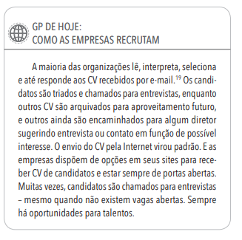

Slide 4
Recursos humanos slide 2
COMO ELABORAR/AVALIAR UM BOM CURRÍCULO?
Professor : Alexsandro Andrade

Slide 5
Currículo ou Curriculum Vitae?
É PRECISO COLOCAR A PALAVRA CURRÍCULO ???
Nome completo;
Idade;
Estado Civil;
Endereço;
Telefone de Contato ****
Email atualizado
Foto – Colocar ou não colocar ????
RECURSOS HUMANOS

Slide 6
Objetivo
Área que deseja atuar

Slide 7
Documentação
É preciso informar os números dos documentos ???
Qual forma ???

Slide 8
Documentação
Não é preciso informar o número dos documentos.
Documentação Completa e devidamente regularizada.

Slide 9
Formação Acadêmica
Colocar primeiro a formação mais recente e depois a mais antiga.
Ex 1 . Graduação concluída
Ex 2 . Graduação incompleta – Cursando
Ex 3. Curso Técnico
É preciso colocar formação referente ao Ensino Médio ?????

Slide 10
Experiências Profissionais
Colocar da Experiência mais recente para mais antiga.
Empresa Emoção – 2010 a 2013
Cargo: Telefonista.
Principais atividades:
TIM Nordeste – 2005 a 2010
Cargo: Operador de telemarketing
Principais atividades:

Slide 11
Atividades Complementares
Cursos;
Palestras;
Seminários;
Obs.: Relacionado a área
Colocar nome do curso, duração, local.

Slide 12
Referências colocar ou Não?
Depende
Devem está atualizadas
Colocar Referência de preferência com a sua função

Slide 13
Cuidado !!!!
Formatação do Currículo
Foto
Erros de Português
Cores
Informações incompletas
Dados desatualizados
Lembre-se : Currículo não se assina

Slide 14
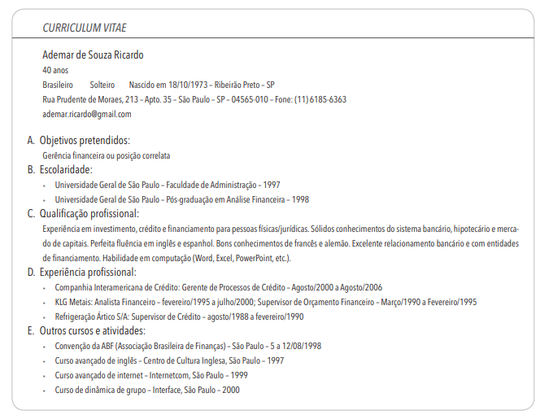

Slide 15
Recursos humanos slide 10
Perguntas..
Dúvidas...

